Slide 1

transmission perturbée et codes correcteur d’erreur

Slide 2
Cadre général
Perturbation discrète (les éléments perturbés restent lisibles)
On fixe le nombre d’erreurs acceptées au préalable
Perturbation
Message initial
(x₁, ..., x_{n})
Message reçu
(u₁, ... , u_{n})
Transmission
Comment s’assurer que (u₁, ... , u_{n}) = (x₁, ..., x_{n}) ?

Slide 3
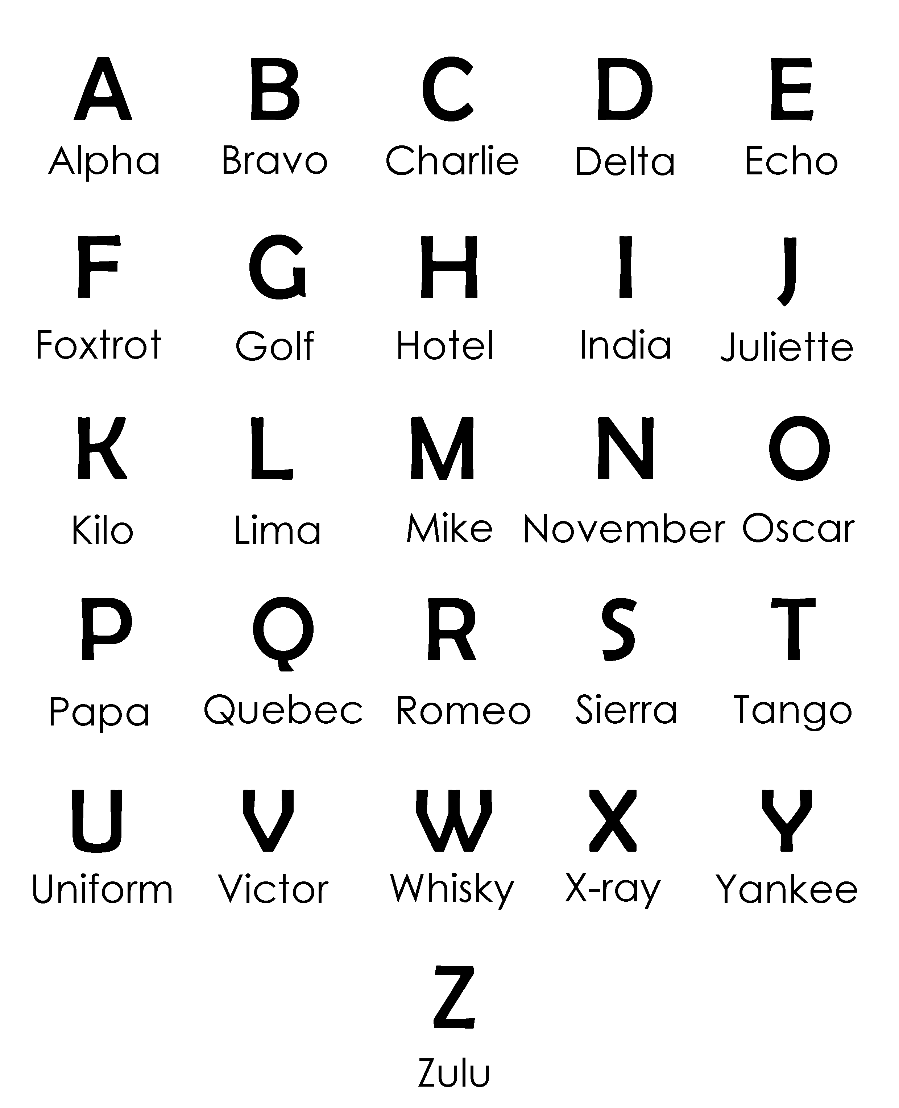
La Redondance
Rajouter de l’information pour chaque élément en le caractérisant parfaitement

Slide 4

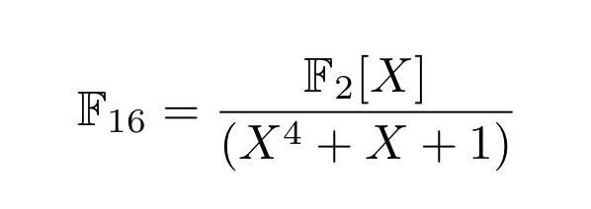

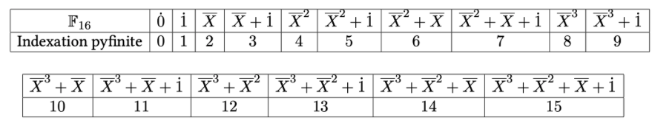
Corps fini
Évariste Galois

Slide 5
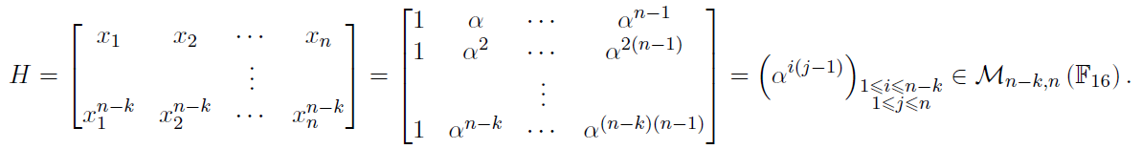
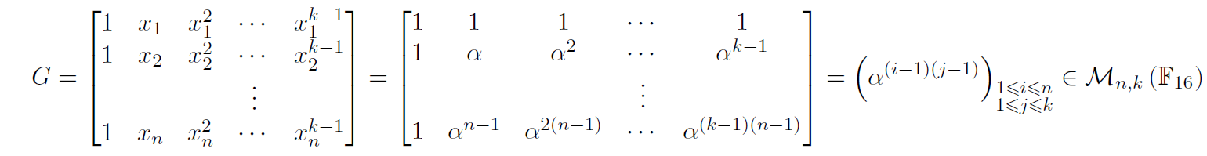
Décodage de Reed-Solomon
Matrice de contrôle :
Matrice d’encodage :

Slide 6
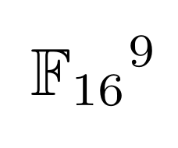
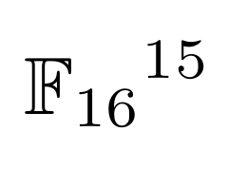
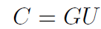
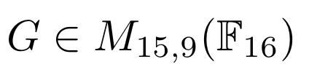
Reed-Solomon:
U : Message initial
C : Message codé
R = C+E : Message reçu
Encodage
➔ Redondance
Transmission
Perturbation
E : Erreurs

Slide 7
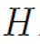
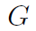
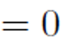
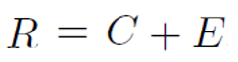
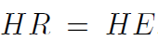
Relations principales du codage de Reed-Solomon :

Slide 8
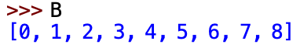
Décodage de Reed-Solomon par la méthode des Polynômes
R Message codé
Système d’équations grâce à la matrice de contrôle
Résolution donnant les polynôme
Q₀ et Q₁
-Q₀/Q₁ = U : message initial

Slide 9

Décodage de Reed-Solomon par la méthode des Syndromes
Localisation des erreurs : comment ?
2. Résolution d’un système de taille correspondant aux nombre d’erreurs afin de déterminer E
3. Reconstitution de C avec car C = R - E
4. On retrouve U le message envoyé

Slide 10
Efficacités comparées
 | Code naïf | Reed-Solomon
Nombre d’erreur autorisées | 1 | Paramètre fixé à 3
Redondance d’information dans le message envoyé | 3 3n éléments envoyés pour n utiles | 15/9 15 éléments envoyés pour 9 utiles
Nature des éléments envoyés | entiers sans restrictions | Entier inferieur à 15

Slide 11
Complexité polynôme et syndrome + comparaison

Slide 12
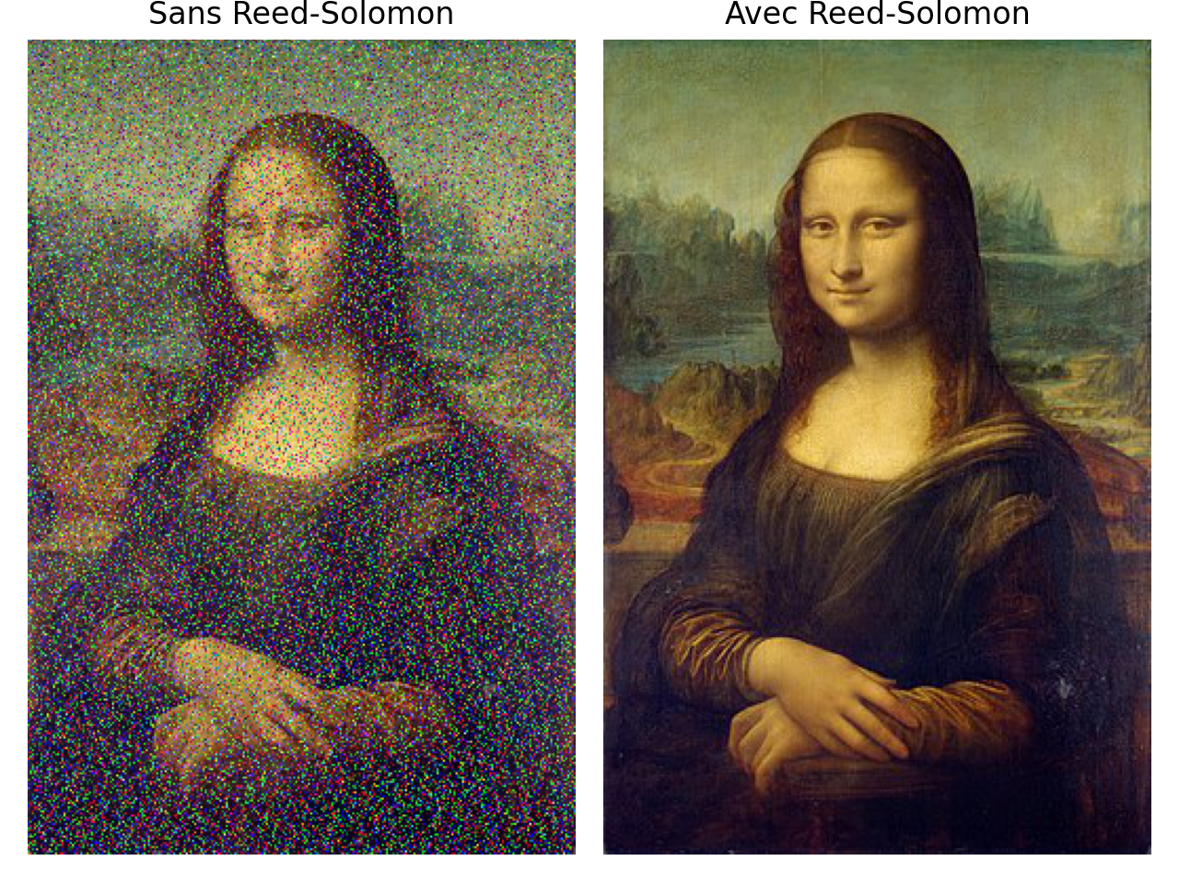
Exemple d’application

Slide 13
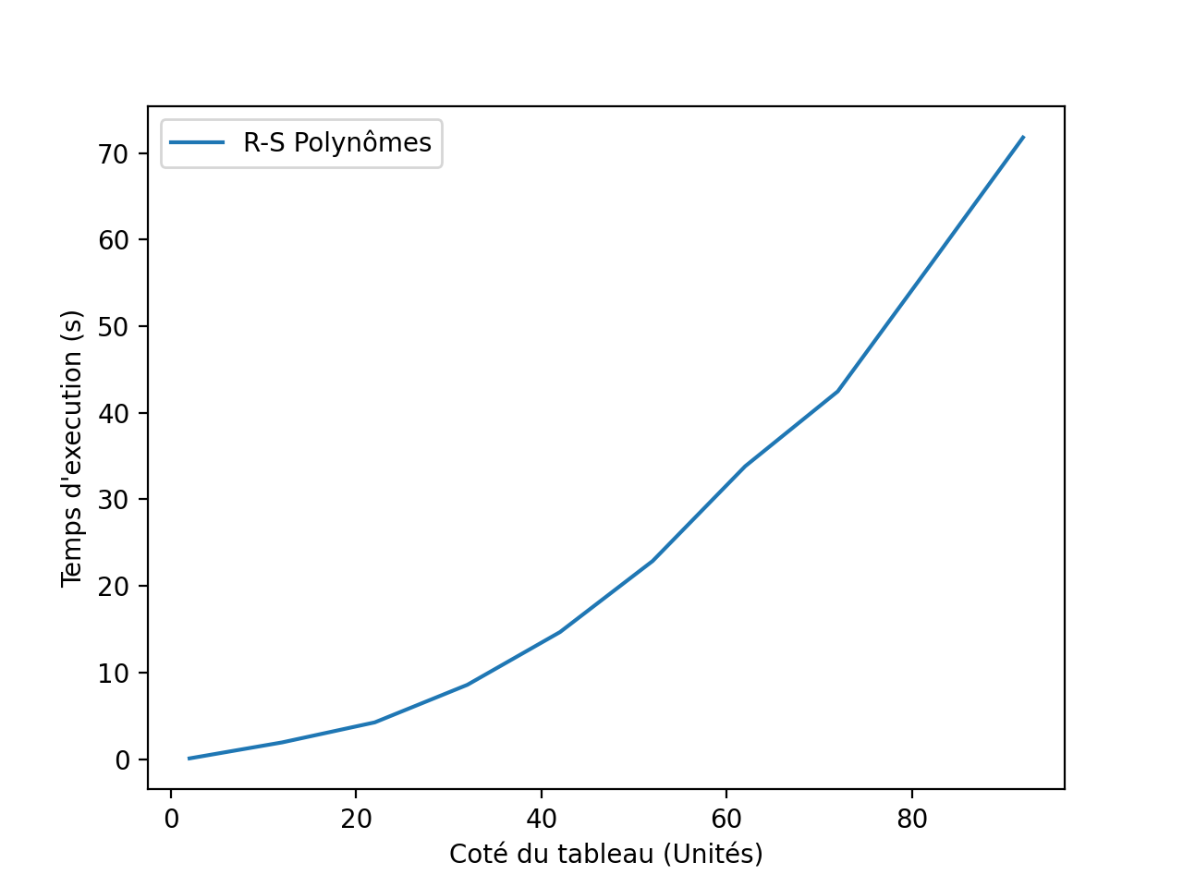
Complexité des algorithmes de décodage

